Slide 1

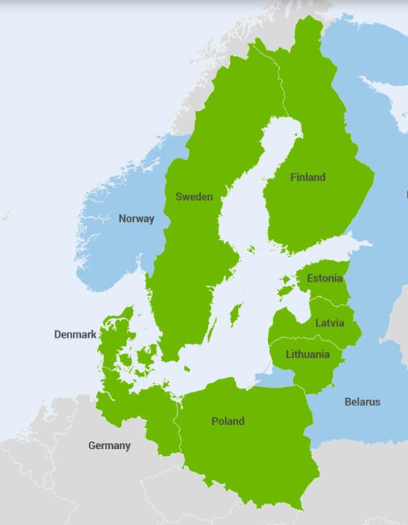
Baltijos jūros regiono programa - finansavimas 2021 - 2027

Slide 2
Baltijos jūros regiono programa - finansavimas 2021 – 2027
Europos regioninės plėtros fondas (angl. ERDF)
2021–2027 m. laikotarpiu skiria 8 mlrd. EUR Europos teritoriniam bendradarbiavimui
Mažiau išsivysčiusiems regionams bus taikomos iki 85 proc. projektų sąnaudų bendro finansavimo normos.
Bendro finansavimo normos pertvarką vykdantiems regionams ir labiau išsivysčiusiems regionams atitinkamai sudarys iki 60 proc. ir 40 proc.
https://www.europarl.europa.eu/factsheets/lt/sheet/95/europos-regionines-pletros-fondas-erpf-

Slide 3
Baltijos jūros regiono programa - finansavimas 2021 – 2027
Baltijos jūros regiono programa
ES finansavimas viešiesiems ir privatiems subjektams
https://interreg-baltic.eu/gateway/calls/
Turintiems išmanių idėjų, kaip formuoti Baltijos jūros regioną
Kurti aplinką, kurioje galima bendradarbiauti tarpvalstybiniu mastu
Įdiegti inovatyvius, vandeniui nekenksmingus ir klimatui neutralius sprendimus

Slide 4

Baltijos jūros regiono programa - finansavimas 2021 – 2027
Prioritetinės kryptys:
- Inovatyvios bendruomenės
- Sumanieji sprendimai vandens apsaugos ir kokybės gerinimo srityje
- Pastangos klimato neutralumo srityje
- Bendradarbiavimas

Slide 5
Baltijos jūros regiono programa - finansavimas 2021 – 2027
Pagrindiniai projektai
Tikslai orientuoti į:
- Praktinius ir ilgalaikius rezultatus
- Iššūkių sprendimą
- Dėmesys bandomiesiems projektams
- Atitinka BJR prioritetines programos kryptis
Partneriai – (mažiausiai) trys institucijos iš Baltijos jūros regiono valstybių
Trukmė – 36 mėnesiai
Finansavimas – nėra fiksuotų sumų, proporcingas projekto veikos pobūdžiui ir apimtims

Slide 6
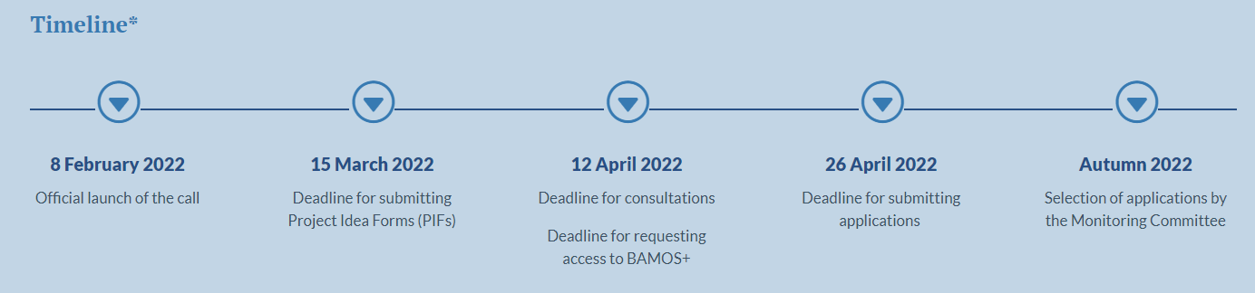
Baltijos jūros regiono programa - finansavimas 2021 – 2027
Pagrindinių projektų paraiškų teikimo ir tvirtinimo grafikas

Slide 7
Baltijos jūros regiono programa - finansavimas 2021 – 2027
Mažesnieji projektai
Tikslai orientuoti į:
- Pasitikėjimo didinimą
- Bendradarbiavimo tinklų palaikymą
- Glaudesnio ryšio su pilietine visuomene kūrimą
- Reagavimą į nenuspėjamus iššūkius
Partneriai – (mažiausiai) trys institucijos iš Baltijos jūros regiono valstybių
Trukmė – 24 mėnesiai
Finansavimas – iki 500 000 EUR

Slide 8
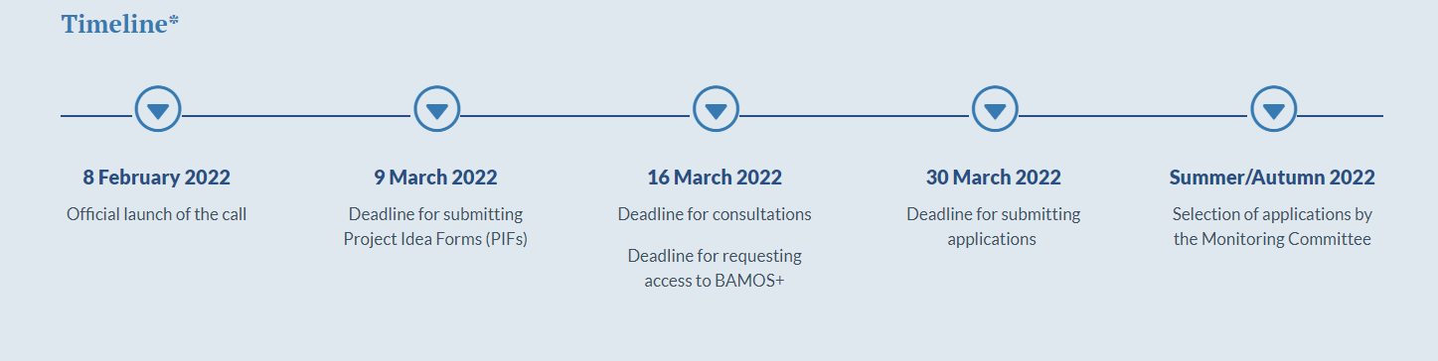
Baltijos jūros regiono programa - finansavimas 2021 – 2027
Mažesniųjų projektų paraiškų teikimo ir tvirtinimo grafikas

Slide 9
Baltijos jūros regiono programa - finansavimas 2021 – 2027
https://interreg-baltic.eu/gateway/calls
https://www.youtube.com/watch?v=RGpUjyE6Q6I

